Slide 1
数据库系统
总复习
Li

Slide 2
题型及分值
一、选择题 15分
二、判断题 15分
三、SQL语句题 35分
四、数据库设计题 35分
说明：
（1）其中实验内容约占10分，分布在题型一和二当中，
（2）关系代数表达式包含在“判断题”或“选择题”中
(3) 闭卷
Li

Slide 3
各章考点
第一章重点为：DBS有关概念、数据模型概念、E-R图的画法。
第二章重点为：关系数据模型的有关概念
理解给定关系代数表达式的含义
第三章*整章都为重点：
SQL的DDL（三级模式的定义语句，基表定义中的完整性）
QL（完整句法都要会运用，熟悉习题和实验涉及的查询需
求类型，多表查询至少会用连接法和IN、NOT IN）
DML（增删改各种语句的运用，包括完整性定义对操作的影响）
Li

Slide 4
各章考点
第四章重点为：函数依赖集的分析、候选键的推导、范式的判
断(含范式的定义)、各种算法的运用（属性集闭包算法、分解为2个模式时的无损测试算法、保持依赖的测试算法、无损且保持依赖地分解为3NF的算法）
第五章重点为：数据库设计的步骤和各阶段的结果、
E-R图到关系模式的转换。
第七章含数据库保护概念及实验现象对应的原理
重点为：事务的概念（如：ACID）
数据库保护的四个方面、各自对应的措施
实验二有关的存取控制(权限)与并发控制的体现
DCL（实验二涉及的语句要会）
第八章重点为：DBS结构类型、中间件等概念
实验三中用ADO连接数据库的方法
Li

Slide 5
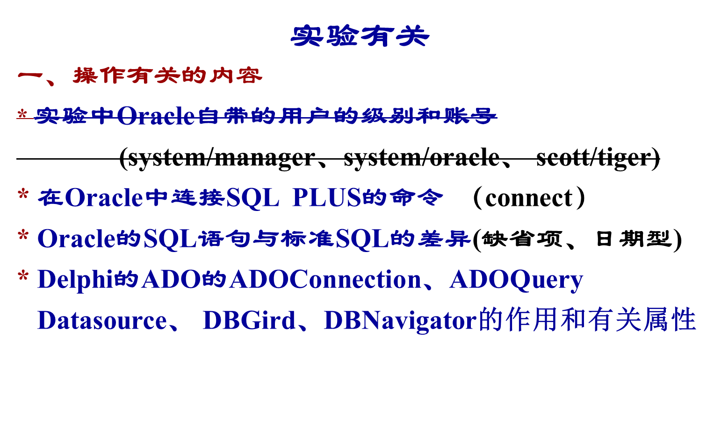
(作用：访问数据库。属性：见实验三指导书)
Li

Slide 6
实验有关
二、原理及分析有关的内容
* 实验二的数据库保护现象、原因及结果
并发控制的现象及锁的作用：
set auto on和set auto off的含义
commit、rollback的作用（对更新操作的影响）
ORACLE默认的隔离级别
存取控制：
能创建用户的是DBA
用户的口令：字母开头
使用别的用户的对象，要得到权限，并加拥有者.
授操作权时，select部分属性时的处理（借助视图）
Li

Slide 7
第一章
1．几个重要的概念：
数据库（DB）P9
长期存储在计算机内、有组织的、统一管理的相关数据的集合。DB 能为各种用户共享，具有冗余度较小、数据间联系紧密、数据独立性较高等特点。
数据库管理系统（DBMS）P9
是位于用户与操作系统之间的一层数据管理软件，它为用户或应用程序提供访问DB的方法。
数据库系统 总复习
期末总复习

Slide 8
2．几个重要的概念：
数据库系统（DBS）P9及其组成P28~30
是实现有组织地、动态地存储大量关联数据、方便多用户访问的计算机软、硬件和数据资源组成的系统，即它是采用数据库技术的计算机系统。
数据库阶段的数据管理采用数据模型表示复杂的数据结构。
DBS组成：数据库、 DBMS、用户、DBA
各个组成部分之间的关系：
数据库存放数据，DBMS是数据库系统的核心，DBA借助DBMS来完成其职责，DBA实施的各种操作都是在DBMS的控制下实现。
数据库系统 总复习
期末总复习

Slide 9
3．数据模型P16-21
简单定义：能表示实体类型及实体间联系的模型
三个级别
概念数据模型：面向客观世界，面向用户，独立于计算机系统，与DBMS无关的数据模型。例如：E-R模型。
逻辑数据模型：也称之为结构数据模型，反映数据的逻辑结构，与DBMS有关，既面向用户又面向实现。
三个传统的逻辑模型：关系，网状、层次，关系模型与其他两种模型的最大差别是用关键码而不是指针导航数据。
物理数据模型：反映数据存储结构（物理块、指针、索引等）的数据模型，与DBMS、操作系统和硬件有关的模型。
数据库系统 总复习
期末总复习

Slide 10
4．概念数据模型的E-R图表达
复习要结合第5章知识点
正确绘画ER图的几点说明
正确的图形符号、标注联系类型、标注实体键
无冗余、无冲突
ER图涉及到的相关概念
实体：客观存在的且可以相互区别的事物
实体集：具有相同性质的实体的集合
联系：实体集之间的相互关系
二元联系：只有两个实体集参与的联系
多元联系：参与联系的实体集的个数≥3的联系
自反联系：同一实体集内两部分实体之间的联系
属性：实体或联系所具有的特征
实体键：标识实体集中某一实体的属性或属性组
1 ：1
1 ：N
M ：N
数据库系统 总复习
期末总复习

Slide 11
5．数据库的三级体系结构P24~26
用户1₁
用户1₂
用户n₁
用户n_{i}
外部级
(单个用户的视图)
外模式1
外模式1
外模式/模式映象
概念级
（全局视图）
逻辑模式
模式/内模式映象
内部级
（存储视图）
内模式
DB
数据库系统 总复习
期末总复习

Slide 12
5．数据库的三级体系结构P24~26
几点说明：
要结合关系模型的三级体系结构P42~43以及SQL数据库体系结构p75加强理解
外部级: 外模式(用户的视图) view，子模式、用户模式、视图
概念级: 逻辑模式或模式（全局视图）、关系模式，基本表
内部级: 内模式（存储视图）、存储模式、 Index、存储文件等
两级映像与两级数据独立性
概念的表达要做到“举1反3”
数据库的三层模式结构和两级映像结构称为“数据库的体系结构”，有时也称为“三级模式结构”或“数据抽象的三个级别”
数据库系统 总复习
期末总复习

Slide 13
6．数据库管理系统
主要功能P27-28
数据字典——存放三级结构定义的数据库P28
数据库系统 总复习
期末总复习

Slide 14
第二章
一、重点掌握以下概念
关系数据模型的数据结构：P39-40 以课件为主
二维表、关系模式：R(U1,U2,…,Un)、目（元数）、基数
候选键(关键码)、主键、外键、超键
数据约束 三类：P41-42
实体完整性规则：主键值唯一，组成主键的属性上不能为null
参照完整性规则：外键取值只有NULL和某关系主键值2种可能
用户定义的完整性规则：显式说明的数据约束
数据操作： P45-46
关系运算的完备集：{σ，Π，∪，－，× }，理解所构成的表达式的含义。
二、会根据给出的关系代数表达式理解反映的查询需求以及与之等价的
SQL语句
数据库系统 总复习

Slide 15
第三章
一、重点掌握以下概念
SQL数据库体系结构的要点 P75
基本表、视图、导出表，只有基本表实际存储数据。
视图的概念：虚表，由其它基表或视图导出
SQL的四大功能(组成)
二、会根据需求写出相关语句
1. DDL：基表及其完整性、视图、索引的定义
• 定义基表：
CREATE TABLE <表名 >
(<列名> <类型> [列级完整性约束条件]
[,<列名> <类型> [列级完整性约束条件]]
[,<表级完整性约束条件>] ) ；
• 定义主键、 定义外键、Check子句
数据库系统 总复习

Slide 16
CREATE TABLE SC
( SNO CHAR(4) NOT NULL ,
CNO CHAR(4) NOT NULL ,
GRADE DEC(5,2) ,
PRIMARY KEY (SNO, CNO),
FOREIGN KEY (SNO) REFERENCES STUDENT(SNO) ON DELETE CASCADE,
FOREIGN KEY (CNO) REFERENCES COURSE(CNO) ON UPDATE RESTRICT,
CHECK (GRADE BETWEEN 0 AND 100) );
• 索引的创建和撤销：--加快查询速度
CREATE [UNIQUE] INDEX 索引名
ON 基表名(<列名> [ASC⏐DESC]
[{,列名[ASC⏐DESC]}]…)；
DROP INDEX 索引名；
• 视图的创建和撤销：
CREATE VIEW <视图名> [列名表] AS <查询语句>；
DROP VIEW <视图名> ;
视图的更新：一般只能对“行列子集视图”进行更新（增、删、改）
行列子集视图的定义---P101
•
数据库系统 总复习

Slide 17
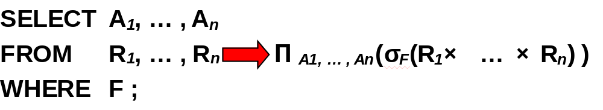
2. QL：单表、多表(连接、用IN的嵌套)都应熟练
  SELECT <目标表的列名或列表达式>
  FROM <基表名、视图名、导出表的列表>
  [WHERE <行条件表达式> ] 行条件子句
  [GROUP BY <列名表> 分组子句
  [HAVING <组条件表达式>] ] 组条件子句
  [ORDER BY <列名或序号>[ASCDESC]; 排序子句
  聚合函数：MAX、MIN、AVG、COUNT、SUM 注意列的类型；遇到空值时，除了COUNT(*)外，都跳过空值而去处理非空值。
几点注意：
① select子句指明查询项，用distinct去掉重复值，用as重命名查询项，as可省
② 聚合函数不能直接出现在where子句，但select和having子句可以
③完整的SELECT语句的执行过程 P88
语义：
数据库系统 总复习

Slide 18
3. DML
• 插入：INSERT INTO <表名>[(列名表)] VALUES <(数据项集)>；
注： VALUES子句是要插入的元组值；
当列名表缺省时，各属性值的次序和域应与表的定义一致；
当列名表不缺省时，列的个数和次序需与VALUES子句对应
• 删除： DELETE FROM [表创建者.]<表名> [WHERE <条件表达式>]；
  • 修改： UPDATE [表创建者.]<表名>
  SET <列名=值表达式>[{，<列名=值表达式>}]
[WHERE <条件表达式>]；
• 几点注意：①一次只能对一个表进行操作
②DML操作受关系完整性约束的制约
数据类型，实体完整性：主键值唯一，非空
参照完整性：外键值的约束，不允许引用不存在的实体
用户自定义的完整性
4. DCL
• 事务控制：
Set Auto 、COMMIT、ROLLBACK
  • 授权： GRANT、REVOKE、转授、连锁回收；P244
  • 与实验二结合加深理解
典型例子：实验一、实验二 xP244-245、SQL示例
数据库系统 总复习

Slide 19
第四章
1．规范化涉及的基本概念
关系模式设计的问题 P116~117
函数依赖FD P119、平凡FD与非平凡FD 、完全FD与部分FD P131、传递FD P132
FD的推理规则（3+5）P120~121
属性集闭包定义及算法 P122
最小依赖集的概念P123
各级范式的定义：P131~134
1NF 、2NF 、3NF 、BCNF
无损分解和保持函数依赖分解的概念
数据库系统 总复习
期末总复习

Slide 20
属性集闭包与最小函数依赖集
属性集闭包
P122，算法4.1
用途：确定关系模式的候选键
最小函数依赖集的概念
P123
关系模式的分解特性
数据等价和依赖等价，分解中数据是否等价用“无损分解”来衡量，依赖是否等价或者说语义是否等价用“保持依赖”来衡量。P124~125
数据库系统 总复习
期末总复习

Slide 21
二、能熟练解决以下问题
根据描述推出函数依赖集F，熟练计算属性集闭包
确定候选键或主键：推理、属性集闭包(不在F中的属性应列入候选键中)
分析函数依赖类型、判断模式分解特性
判别范式：单个模式的，整个分解的(每个模式都达到)
( 对给定的分解ρ中的模式Ri需先投影出Fi，再对Ri做判断，
ρ所达范式是其中每个模式都达到的范式级别，即最低的 )
按给定要求无损、保持依赖分解模式到3NF
P128 定理4.6 P135 算法4.7
数据库系统 总复习

Slide 22
第五章
规划、需求分析、概念设计、
逻辑设计、物理设计、
数据库实现、
数据库运行和维护
一、重点掌握以下概念
数据库生命周期的各阶段
二、会按需求描述，进行数据库的设计和结构定义
1. 概念设计
从个别用户的需求出发，为每个用户或者每个对数据的观点与使用方式相似的用户建立一个相应的局部概念结构；
局部E-R图集成过程中→解决冲突、消除冗余
E－R图：会抽取：实体、联系(类型)、属性
注意：需求描述给出中文，就用中文
注意：
需求描述给出中文，
就用中文
改名扣分
逻辑设计
※E－R图转换成关系模式：转换规则P168-169
数据库系统 总复习

Slide 23
*实体：实体→关系模式(可以重命名)
实体属性→关系模式的属性
实体键→关系模式的键
*二元联系: m:n的联系集→用联系集的属性和两个实体集的键构成
一个关系, 其键由两个实体集的键组合而成
1:n的联系集→联系集的属性归入n方关系模式中，并在
n方引用 1方关系中的键
1:1的联系集→联系集的属性归入两个关系模式的任一
个之中，并在其中引用另一个关系的键
一元和三元联系的转换规则类似
规范化处理
外模式设计
3. 物理设计
  确定数据库的存储结构：位置、分区、参数配置
  确定数据库的存取方法：索引法、簇集、HASH法
4. 实现:DDL创建数据库结构、载入数据、应用程序的设计与调试
数据库的试运行
5. 运行和维护
三、典型例子 习题5.14以及复习资料中的两个相关文档
数据库系统 总复习

Slide 24
第七章
一、重点掌握以下概念
1. 事务
概念：DBMS执行的工作单位，由有限的数据库操作序列组成，是一组
不可分割的数据操作序列的一次单独执行过程
特性：ACID四个特性，理解定义
原子性，一致性，隔离性，持久性
事务的结束：COMMIT、ROLLBACK 能与实验二结合
2. 数据库的恢复
基本原则：数据冗余（后备副本、日志文件）
恢复过程：REDO、UNDO、前像BI、后像AI
数据库系统 总复习

Slide 25
第七章
一、重点掌握以下概念
2. 数据库的恢复
检查点技术—P223
能理解图7.4中与检查点和系统故障有关的事务的可能状态
数据库的恢复机制保证了事务的原子性和持久性
3. 并发控制：
三个问题：丢失更新、读脏数据、不可重复读
封锁技术：S、X锁的原理 能与实验二结合
封锁的问题：活锁、饿死、死锁
封锁的粒度与系统的并发度以及系统开销的关系 P229
三级封锁协议的内容和优缺点 P229 表7.1
并发调度的正确性准则： (冲突)可串行化的调度
事务的四种隔离级别的特点 P232
ORACLE 级别 3 MySQL 级别 2
数据库系统 总复习

Slide 26
4.完整性：
概念：数据的正确性、有效性、相容性，防止不合语义的数据进入DB。
完整性约束机制的功能：定义、检查、保护
定义方法：域约束、基本表约束、检查子句、断言…
5. 安全性：能与实验二结合
定义：保护数据库，防止不合法的使用，以免数据的
泄露、更改或破坏。
权限：授予、回收，相关语句 P244 例7.17/18
SQL中的安全性机制：视图、存取控制、角色、审计等
二、会按需求写出
完整性约束语句：会使用基本表约束、检查子句
理解执行更新操作时所受到的完整性制约
三、典型例子
基表定义中的列级约束、表级约束、检查子句约束、实验二
数据库系统 总复习

Slide 27
第八章
* DBS的结构类型中的C/S结构、B/S结构的概念P32-33
* ODBC的4层体系结构：P330
应用程序、驱动程序管理器、DB驱动程序、数据源(DSN)
*开发MIS的基本步骤
数据库设计→应用功能设计→数据库实现→数据库连接→应用功能实现
* Delphi 提供的三页数据库组件：
①ADO：连接和存取数据库
ADOConnection 、ADOQuery(实现与数据库的连接)、 ADOTable
②数据控制组：供用户浏览和编辑数据的界面
DBGird，DBNavigator
③数据访问组：DataSource组件
三者的关系： 用户→ ② → ③ → ① → DB
数据库系统 总复习

Slide 28

题型一和题型二有关的
第一章概念：
*
*
*
DBS的组成：数据库、DBMS、用户、DBA
开发DBS的人员：DBA、系统分析员、程序设计员、用户
DBMS的基本功能：数据库的定义、数据库的操纵、数据库保护
数据库的维护、数据字典
*
*
数据字典的特点、作用
由DBMS创建、管理，存DB的模式、安全性、完整性的定义等
数据模型
三级别：概念模型（与DBMS无关）、逻辑模型、物理模型
逻辑数据模型三要素：数据结构、数据操作、约束条件
三级模式及其在SQL中的体现
*
*
概念模式或模式 table(基表)
view(视图)
外模式
内模式
数据独立性：应用程序独立于数据结构的变化（逻辑、物理两级）
index(索引)等

Slide 29
题型一和题型二有关的
第二章概念：
*
*
关系数据模型是一种逻辑数据模型，有三要素
关系数据模型的数据结构：关系(二维表) 、各种键及数量
候选键(n)、主键(1)、外键(n)、超键(n) 、全键(1)
数据约束：实体完整性、参照完整性、用户定义的完整性
数据操作：关系代数(关系运算的完备集：{σ，π，∪，－， ×}
中各操作的含义，表达式的含义，与SQL的对应
第三章概念：
*
*
SQL的三类表：基表、视图（虚表）、导出表
SQL的两种使用方式：交互式、嵌入式
*
*
SQL的四大功能(组成)： DDL、DML、QL、DCL
视图的作用：独立性、安全性、方便使用
视图的更新：一般只能对“行列子集视图”进行更新（增、删、改）
行列子集视图的定义---P101

Slide 30

题型一和题型二有关的
第四章概念：
*
函数依赖（类型）：一个或一组属性的值可以决定其它属性的值。
是最基本的数据依赖、平凡、非平凡（完全、局部、传递）
最小函数依赖集的概念 规划、需求分析、概念设计、逻辑
*
各级范式的定义、判断技巧
设计(对应的模式)、物理设计、
第五章概念：
数据库实现、
数据库运行和维护
*
*
*
*
数据库全过程（生命周期）包含的各阶段
数据库静态设计各个阶段的次序、结果，与三级模式的对应关系
物理设计的启发式规则（索引、簇集）
自底向上的设计方法中：
局部E-R图的范围、局部E-R图集成过程中→解决冲突、消除冗余

Slide 31
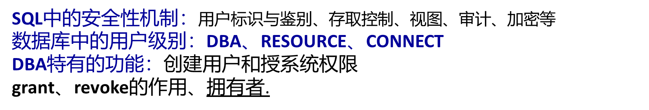
题型一和题型二有关的
第七章概念：
*
*
*
事务的ACID性质（原子性、一致性、隔离性、持久性）
事务的结束方式 commit 、rollback
数据库恢复的有关概念：
后备副本、日志、REDO、UNDO、前像BI、后像AI、检查点
安全性控制的防范对象：非法用户
*
*
*
并发控制的有关概念（能与实验二结合）
封锁技术：S、X锁的原理、锁的等待和释放、封锁的粒度
封锁的问题：活锁、饿死、死锁
并发调度的正确性准则： (冲突)可串行化
SQL中的完整性约束：
域约束、基表约束、检查子句、 断言、触发器

Slide 32
题型一和题型二有关的
第八章概念：
* DBS的结构类型中的C/S结构、B/S结构的概念
* 最主要的DB专用中间件--ODBC
* ODBC的4层体系结构：
应用程序、驱动程序管理器、DB驱动程序、数据源(DSN)
* 开发MIS的基本步骤：
数据库设计→应用功能设计→数据库实现→数据库连接→应用功能实现
* Delphi使用ADO访问数据库的方法（主要控件及属性） 实验三
Li

Slide 33
选择题示例
事务的各个操作要么全做，要么全都不做的特性是（ B ）。
A. 一致性 B. 原子性 C. 隔离性 D. 持久性
判断题示例（正确的填T，错误的填F）
事务的一致性要求各个操作要么全做，要么全都不做。F

Slide 34
题型三有关的
1. DDL语句 典型例子
实验一中借阅表、索引、视图的创建
另外：会根据需求，合理运用on delete、check
QL语句典型例子
习题3.2（除⑦、⑧ 外）、习题3.7
3. DML语句典型例子
实验一的数据修改和删除
习题3.12的①、③
DCL语句典型例子
实验二的授权与回收语句
Li

Slide 35

题型三有关的
图书管理系统有三个基表，基表模式如下：
图书（图书编号，分类号、书名，作者，出版单位，单价）
读者（借书证号，姓名，单位，职称）
借阅（借书证号，图书编号，借期，还期）。其中还期为空或者大
于借期，删除读者信息时，其借阅信息也跟随删除，有借阅记录的
图书信息不得删除。
1
. 写出定义基表借阅的DDL语句，并正确定义完整性。
CREATE TABLE 借阅
句法：
CREATE TABLE <表名 >
(
(<列名> <类型> [列级完整性约束条件]
借书证号 CHAR(4) NOT NULL,
图书编号 CHAR(4) NOT NULL,
借期 DATE NOT NULL,
[,<列名> <类型> [列级完整性约束条件]]
,<表级完整性约束条件>] ) ；
[
还期 DATE,
PRIMARY KEY(借书证号,图书编号),
FOREIGN KEY(借书证号) REFERENCES 读者 ON DELETE CASCADE,
FOREIGN KEY(图书编号) REFERENCES 图书,
CHECK((还期 is NULL) or (还期>借期)));

Slide 36

图书（图书编号，分类号、书名，作者，出版单位，单价）
读者（借书证号，姓名，单位，职称）
借阅（借书证号，图书编号，借期，还期）
2. 建立各读者当前借阅图书情况的视图RB，视图中包括借书证
号、姓名、书名。
CREATE VIEW <视图名> [列名表] AS <查询语句>
create view BR(借书证号、姓名、书名)
as select 读者.借书证号、姓名、书名
from 读者,借阅,图书
where 读者.借书证号=借阅.借书证号
and 借阅.图书编号=图书.图书编号;
3. 为基表图书建立一个基于图书编号的降序的唯一索引B_ I。
create unique index B_I on 图书(图书编号 desc);
句法：
CREATE [UNIQUE] INDEX 索引名
ON 基表名(<列名> [ASC|DESC]
{,列名[ASC|DESC]}]…)；
[

Slide 37
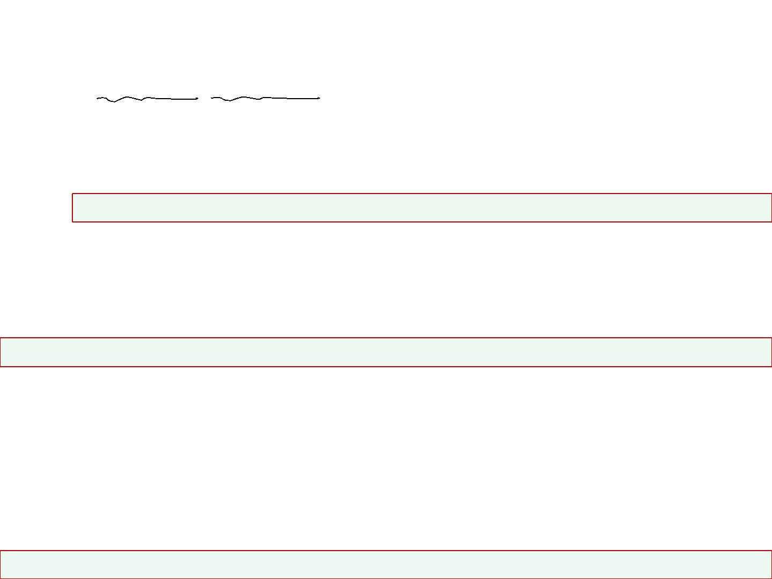
图书（图书编号，分类号、书名，作者，出版单位，单价）
读者（借书证号，姓名，单位，职称）
借阅（借书证号，图书编号，借期，还期）
4
. 新进了由高等教育出版社出版的图书“云计算”，编号0001，分
类号TP31，作者李勇，单价35元，在相应基表中插入该书的信
息。句法：INSERT INTO <表名>[(列名表)] VALUES <(数据项集)>；注意对应关系
insert into 图书
values(‘0001’,‘TP31’,‘云计算’,‘李勇','高等教育', 35);
5
. 将电子工业出版社的图书单价上调5％。
句法： UPDATE <单个表名> SET <列名=值表达式>[{，<列名=值表达式>}] [WHERE <条件>]；
update 图书 set 单价=单价 * 1.05
where 出版单位=‘电子工业’;
6
. 删除单位为“机关”的所有读者信息和借阅信息。
delete from 读者
where 单位= ‘机关’;
句法：DELETE FROM <单个表名>[WHERE <条件表达式>] 注意 on delete约束

Slide 38

图书（图书编号，分类号、书名，作者，出版单位，单价）
读者（借书证号，姓名，单位，职称）
* 分析元组条件
(显式的、隐含的)Where
借阅（借书证号，图书编号，借期，还期）
*
分析需要的属性 Select
分析操作的数据库对象
单表、多表From
*
7
. 列出书名包含“数据库”的图书的信息。
select *
from 图书
where 书名 like ‘%数据库%’;
*
条件涉及其它表可用嵌套
查询 Where中子查询
* 被查属性所在的表 From
8. 查询工厂所有借阅了图书的读者姓名和职称。
select distinct 姓名,职称
from 读者,借阅
where 读者.借书证号=借阅.借书证号 and 单位='工厂';
或
select 姓名, 职称
from 读者 where 借书证号 in
(select 借书证号 from 借阅) AND 单位=‘工厂’;
注意：QL的有关限定：各个子句内、子句之间

Slide 39

图书（图书编号，分类号、书名，作者，出版单位，单价）
读者（借书证号，姓名，单位，职称）
借阅（借书证号，图书编号，借期，还期）
9
. 查询没有借阅0002号图书的读者姓名。
select 姓名 from 读者
where 借书证号 not in ( select 借书证号 from 借阅
where 图书编号=‘0002’）;
1
0. 查询还期暂缺的借阅记录。
select *
from 借阅
where 还期 is null
11. 查询各出版社图书的最高价、最低价、平均价和总价。
select 出版单位, MAX(单价), MIN(单价), AVG(单价),SUM(单价)
from 图书
group by 出版单位;

Slide 40
图书（图书编号，分类号、书名，作者，出版单位，单价）
读者（借书证号，姓名，单位，职称）
借阅（借书证号，图书编号，借期，还期）
1
2. 统计借书证号以6结尾的每位读者借阅图书的数量，少于5本的
不予统计，结果按数量降序排列，数量相同的按借书证号升序
排列。
select 借书证号, count(*)
from 借阅
where 借书证号 like ‘%6’
group by 借书证号
having count(*)>=5
order by 2 desc, 借书证号;

Slide 41
图书（图书编号，分类号、书名，作者，出版单位，单价）
读者（借书证号，姓名，单位，职称）
借阅（借书证号，图书编号，借期，还期）
1
3. 查询全部读者都借阅了的图书编号。
select 图书编号
from 借阅
group by 图书编号
having count(*)=(select count(*) from 读者 );
select 图书编号
from 图书
where not exists ( select * from 读者
where not exists( select * from 借阅
where 图书编号=图书.图书编号
and 借书证号=读者.借书证号）;

Slide 42
图书（图书编号，分类号、书名，作者，出版单位，单价）
读者（借书证号，姓名，单位，职称）
借阅（借书证号，图书编号，借期，还期）
1
4.使用户U1拥有查询各出版社图书的最高价、最低价、平均价的权力,并具备转授这些权限的权力。
CREATE VIEW 出版社分类 AS
select 出版单位, MAX(单价) 最高价, MIN(单价) 最低价, AVG(单价）平均价
from 图书 group by 出版单位;
grant select on 出版社分类 to u1 with grant option;

Slide 43
题型四有关的
概念设计典型例子 习题5.14
2.逻辑设计典型例子
习题5.14
习题4.24（除分解成BCNF部分）
习题4.28（会判断最高达到几范式、会用算法4.7分解到3NF）
习题4.30 ②（另外，会判断整个分解的范式级别）
P135 例4.17

Slide 44

题型四有关的
1
(1)为该系统做概念设计，画出E-R图。
(
2)在概念设计的基础上，为该系统做逻辑设计(即将E-R图转换成
关系模式)，写出各个关系模式，用单下划线标出主键，用波浪
线标出外键。

Slide 45
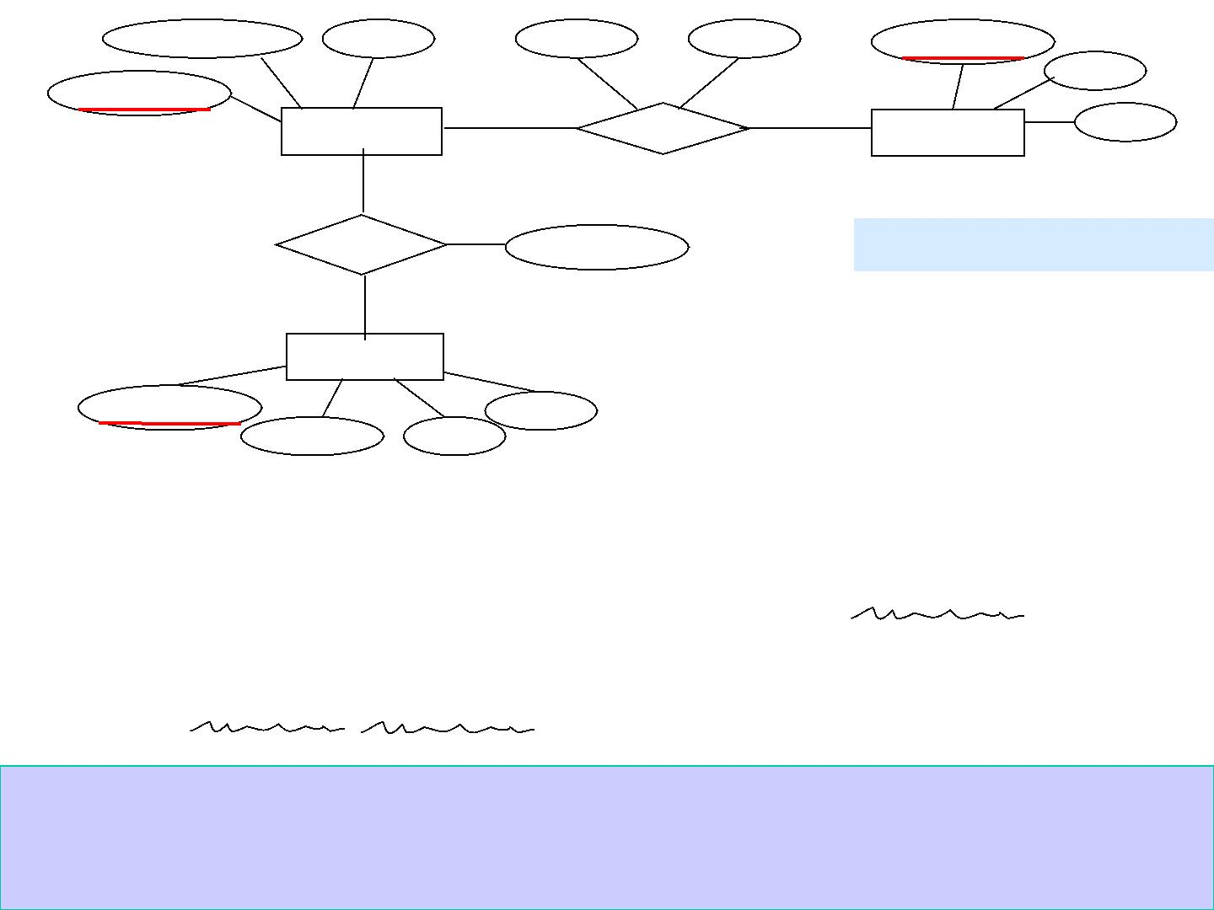
(1) 门市部名
门市部号
地址
聘期
工资
工号
姓名
性别
1
n
门市部
聘用
营业员
m
销售
月销售量
注意不可少部件
n
产品
产品号
单价
产品名 规格
(2)
门市部(门市部号，门市部名，地址)
营业员(工号，姓名，性别，聘期，工资，门市部号)
产品(产品号，产品名，规格，单价)
销售(产品号，门市部号，月销售量)
(
(
(
1)1:N联系的抽取规则，不可多模式和少属性
2)M:N联系对应一个新模式
（需复习E-R模型到关系模式的转换规则）
3)要用规定的方式标出主键和外键

Slide 46
E-R模型到关系模式的转换规则
实体集：*每个实体集转换成一个关系模式
*
*
实体集的属性即为关系模式的属性
实体健即为关系模式的键
1
:1的联系集→联系集的属性归入两个关系模式的任一之中，
并在该关系模式中引用另一个关系的键
(
公共属性，成为该关系的外键）
1:n的联系集→联系集的属性归入n方关系模式中(消除联系集），
在n方的关系模式中引用1方关系中的键(公共属性,
成为该关系的外键）
m:n的联系集→用联系集的属性和两个实体集的键单独构成一个新
关系，新关系键由两个实体集的键组合而成
(
两个实体集的键分别是新关系的外键）

Slide 47
2
.设有关系模式R(A, B, C, D, E)，其基本的函数依赖集
为：F={A→B, C→D, AC→E}，
有分解ρ={R1（ACE）, R2（ABCD）}。请：
(
(
(
(
1) 推出R的候选键，直接给出结果。
2) 判断R最高属于第几范式，说明理由。
3) 判断ρ是否无损，说明理由。
4) 求R1的函数依赖集F1和R2的函数依赖集F2，直接
给出结果。
(
5) 判断ρ是否保持函数依赖，说明理由。
(6) 如果R未达到3NF，将R无损且保持依赖地分解为
3NF的模式集τ ，直接给出结果。

Slide 48

已知：R(A, B, C, D, E)，F={A→B, C→D, AC→E}，
ρ={R1（ACE），R2（ABCD）}。
(1)找出R的候选键，直接给出结果。
解： AC
如果有属性不在F中？需要将其并入
求候选键的经验：
先求只在左边的属性集的闭包，若含全部属性，则是唯一候选键
否则，将既左又右的属性逐一并到只左的集中，多次求闭包
求属性集闭包的算法：
方法:① 令X⁽⁰⁾=X，i=0；
② 对F中的每一个函数依赖Y→Z，若Y⊆ X^{(i)}，
令X^{(i+1)}=X^{(i)}∪Z。
③ 若X^{(i+1)}≠X^{(i)}，则用i+1代替i，转②；
④ 若X^{(i+1)}=X^{(i)}，则X^{(i)}即为X ，算法终止。

Slide 49

已知：R(A, B, C, D, E)，F={A→B, C→D, AC→E}，
ρ={R1（ACE），R2（ABCD）}。
(
2)判断R最高属于第几范式，说明理由。
解：最高属于1NF，存在非主属性对候选键的局部依赖，
例如：A→B，B部分依赖于候选键AC
需复习课件和教材中4.2的函数依赖类型和4.4的各级范式的定义
判断范式级别的步骤与方法：函数依赖集→分析键→分析函数依赖类型或依据
定义→判断范式级别(模式集：每个模式都达到的范式级别)
*
属性都是原子数据的关系模式满足第一范式，记为R∈1NF。
如果关系模式R∈1NF，且它的任一非主属性都完全函数依赖于任一候
选键，则 称R满足第二范式，记为R∈2NF。
*
*
*
对于F中的每个非平凡的FD X→Y,都有X是R的超键，或者Y的每个属性都是主属性，，记为R∈3NF 。
设F是关系模式R的FD集，如果对F中每个非平凡的FD： X→Y，都有X
是R的超键，则称R是BCNF模式

Slide 50

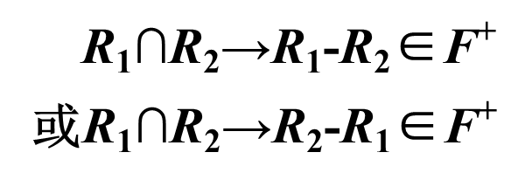
已知：R(A, B, C, D, E)，F={A→B, C→D, AC→E}，
ρ={R1（ACE），R2（ABCD）}。
(3) 判断ρ是否无损，说明理由。
解： R1∩R2=AC，R1－R2=E
AC→E∈F，即R1∩R2→R1－R2成立，
ρ无损
∵
∴
需复习课件和教材中4.3的定理4.6
属性的交集和差集

Slide 51

已知：R(A, B, C, D, E)，F={A→B, C→D, AC→E}，
ρ={R1（ACE），R2（ABCD）}。
(4) 求R1的函数依赖集F1和R2的函数依赖集F2，直接
给出结果。
解： F1={ AC→E }，F2={A→B，C→D }
需复习课件和教材中4.3的定义4.11
函数依赖的投影：
原函数依赖集的闭包中全部属性都包含在R 中的函数依赖被投影到F 中
i
i

Slide 52

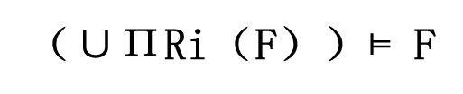
已知：R(A, B, C, D, E)，F={A→B, C→D, AC→E}，
ρ={R1（ACE），R2（ABCD）}。
(5) 判断ρ是否保持函数依赖，说明理由。
解： ∵(F1∪F2) = F ∴ρ保持函数依赖
需复习课件和教材中4.3的定义4.12
保持依赖
(6) 如果R未达到3NF，将R无损且保持依赖地分解为
3
NF的模式集τ ，直接给出结果。
解： τ ={AB,CD,ACE}
需复习课件和教材中4.4的算法4.7
①
②
③
先求出F的最小依赖集，然后把最小依赖集中那些左部相同的FD合并
每个FD X→Y构成一个模式XY
在构成的模式集中，如果每个模式都不包含R的候选键，把候选键作为一个
模式放入模式集中

Slide 53
(
1)书写规范：
多属性构成候选键：用(A1,A2)表示
函数依赖集应该用F表示
决定子为多属性时要用(A1,A2)→A3表示
（2) 应明确：
函数依赖的投影是基于F⁺
BCNF的定义：F中包含全体属性，
且所有的函数依赖的决定子都为(或含)候选键
进行的
（3)技巧
不出现在函数依赖集中的属性必须列入候选键
没有非平凡函数依赖的模式的候选键是全键，达BCNF
F包含全部属性，且只有1个函数依赖的关系，候选键为决定子
F包含全部属性，且只有一个函数依赖的模式达BCNF
用属性闭包求候选键，只在左边的属性不成功，需要尝试多次
只含2模式的分解，判断无损用定理4.6和4.7，否则用算法4.3

Slide 54
结束

